Slide 1
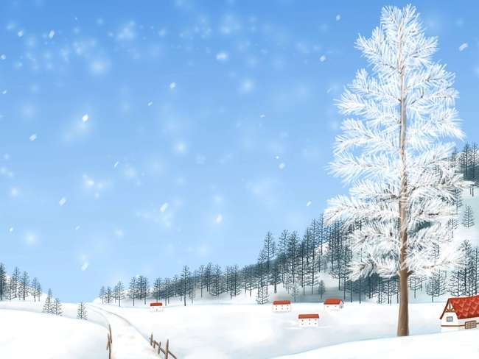
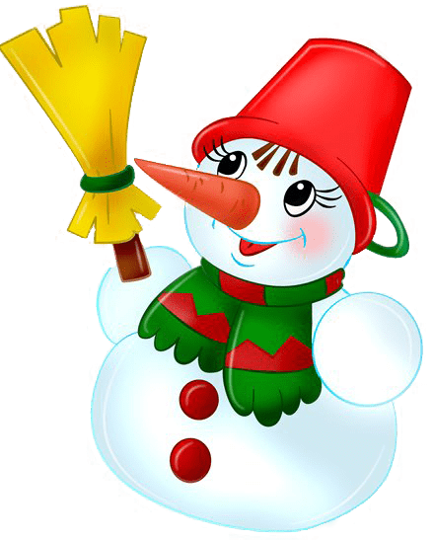
Ай да зимушка – зима! Как украсила дома! Побелила все вокруг, На всех крышах белый пух. Будут горки во дворе На забаву детворе, Любят зиму, ребятишки?
-

Slide 2
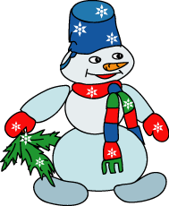
Если на улице идет снег, то погода какая?
Снег - (снежная);
Мороз - (морозная);
Ветер – (ветреная);
Холод – (холодная)

Slide 3
Назови ласково мороз – (морозец); лёд – (ледок); холод – (холодок); Снег – ( снежок); Снежинка – ( снежиночка); Ёлка – (елочка); Санки – (саночки); Горка – (горочка),
-

Slide 4
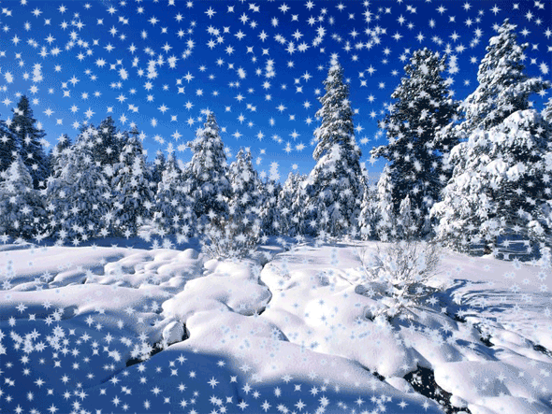
Зимой идет снег? Зимой люди купаются в реке?
-

Slide 5
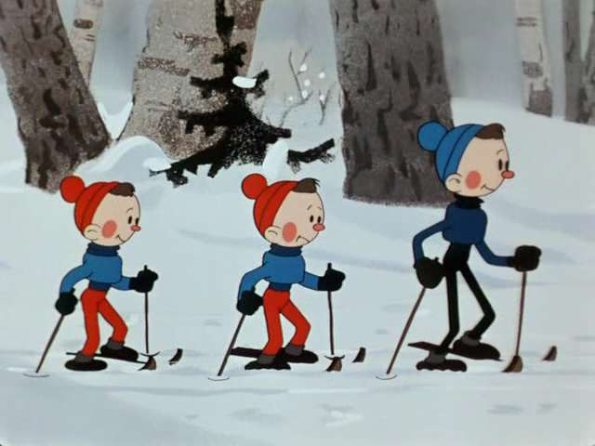
Зимой люди катаются на лыжах? Зимой катаются на велосипеде?
-

Slide 6
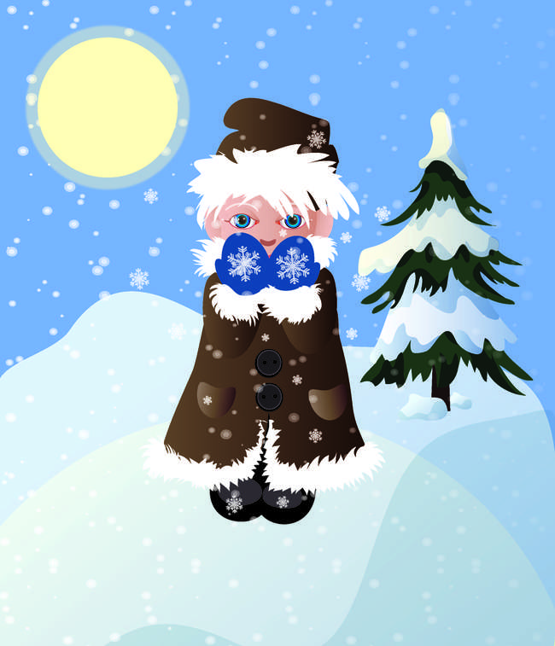
Зимой люди надевают шубы? Зимой люди собирают цветы?
-

Slide 7
«Тихо, тихо, как во сне, падает на землю. (Снег.) С неба всё скользят пушинки — серебристые. (Снежинки.) Все бегут вперегонки, все хотят играть в. (Снежки.) Вот веселье для ребят, все сильнее (снегопад) Все бегут в перегонки, все хотят играть в (снежки) Словно в белый пуховик нарядился. (Снеговик.)

Slide 8
Физкультурная минутка Пришла зима, Принесла мороз. Пришла зима, Отмерзает нос! Снег, сугробы, гололёд, Все на улицу! Вперёд! Шубу тёплую наденем, Шапку, брюки, валенки, Руки в варежках согреем И завяжем шарфики!

Slide 9
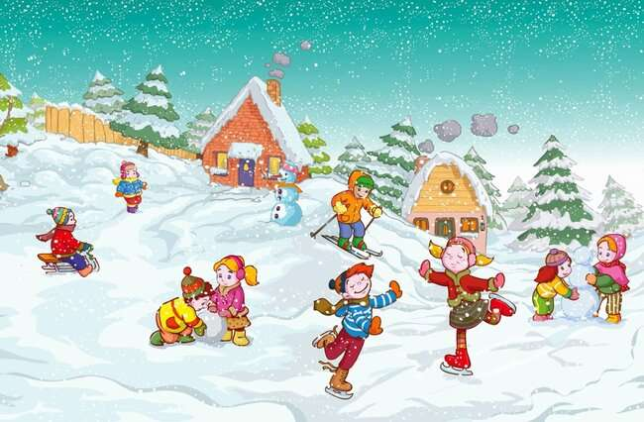

Slide 10
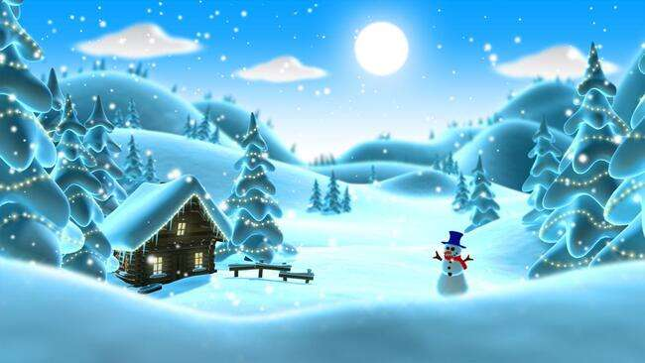
зима

Slide 11
Ветер

Slide 12
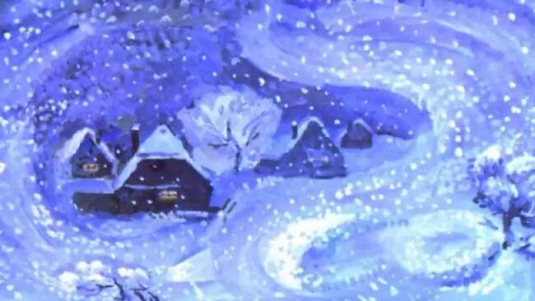
Вьюга

Slide 13
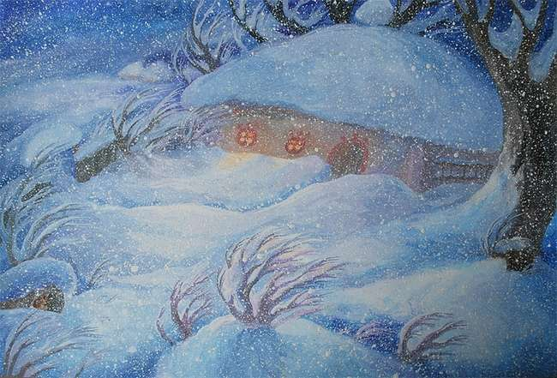
Метель

